Slide 1
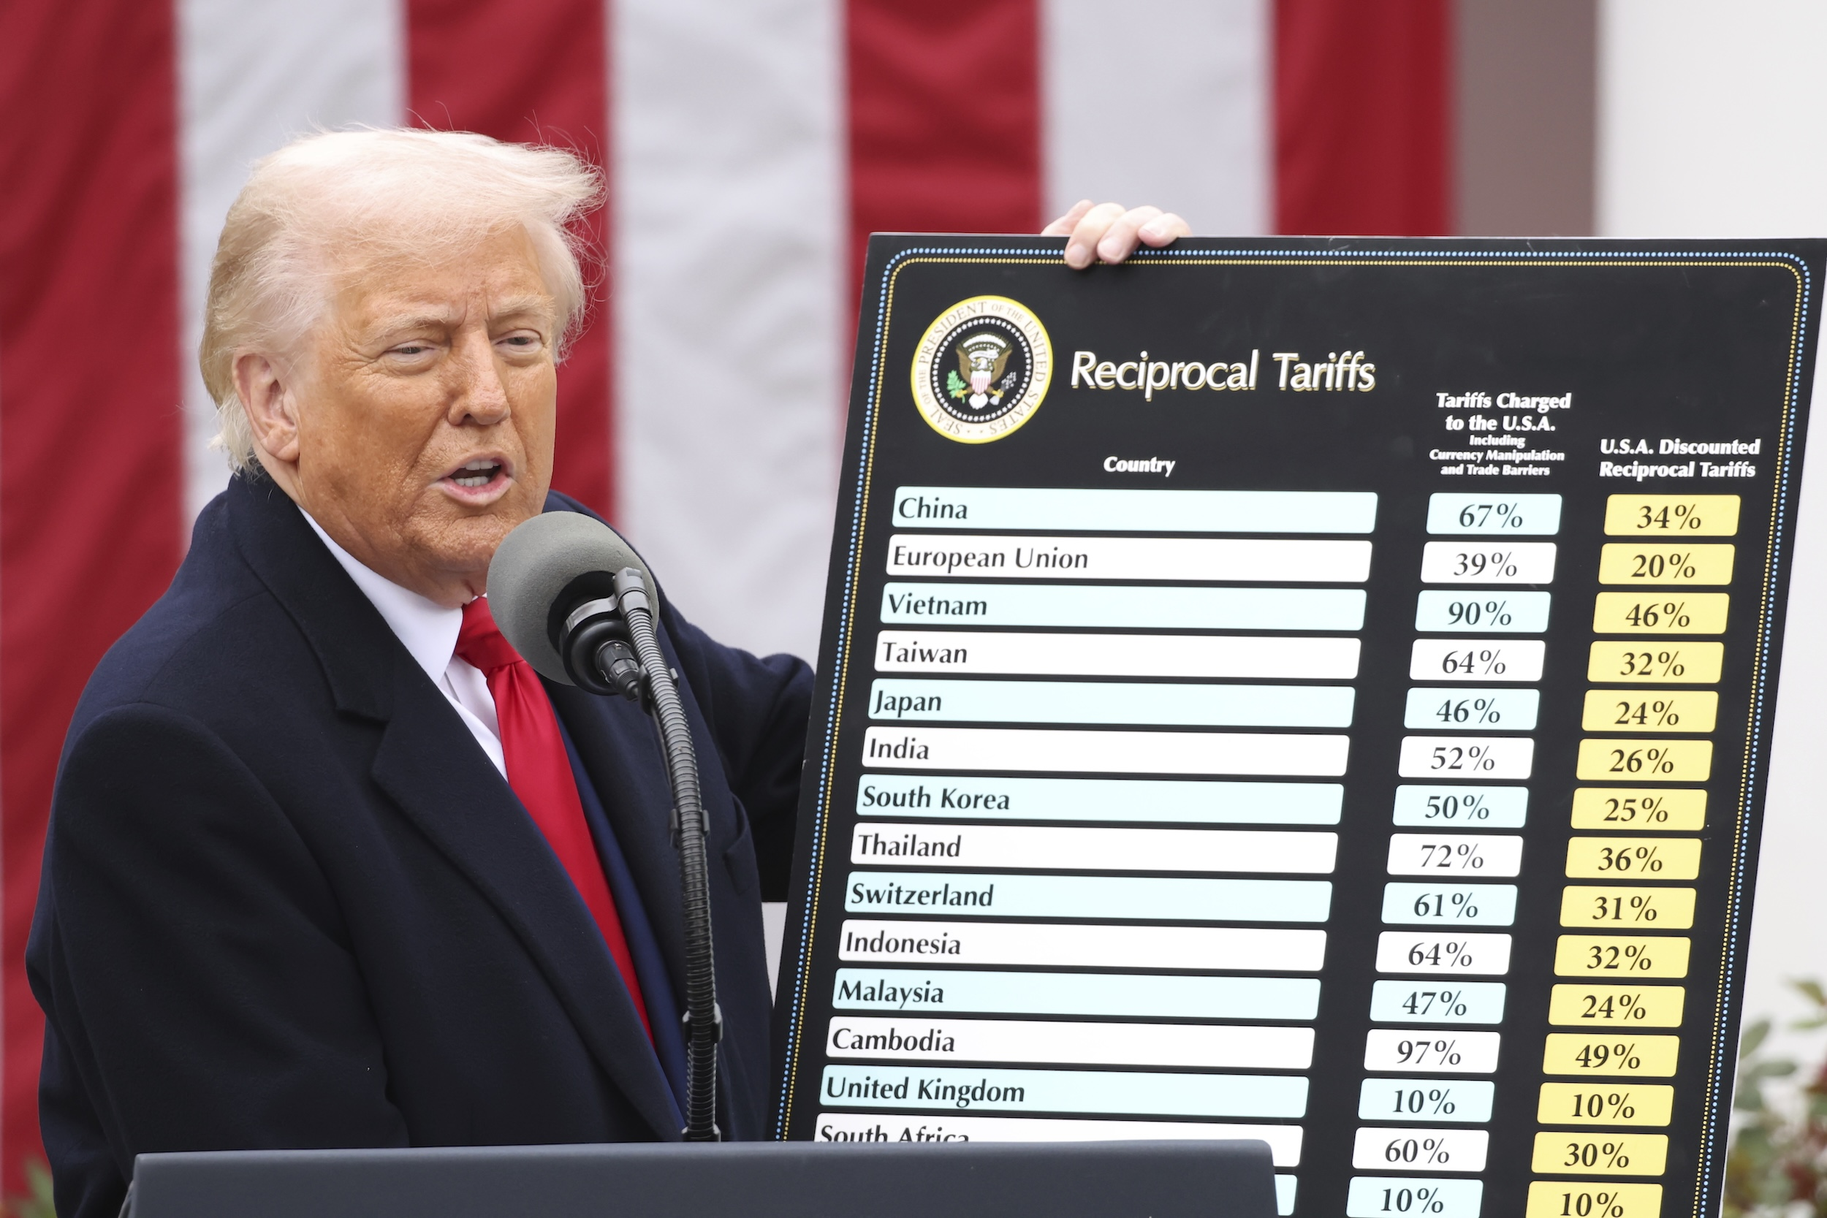
Hvor er globaliseringen på vej hen?
HHx Holbæk
April 2026
Henrik Kureer, cand. polit.

Slide 2


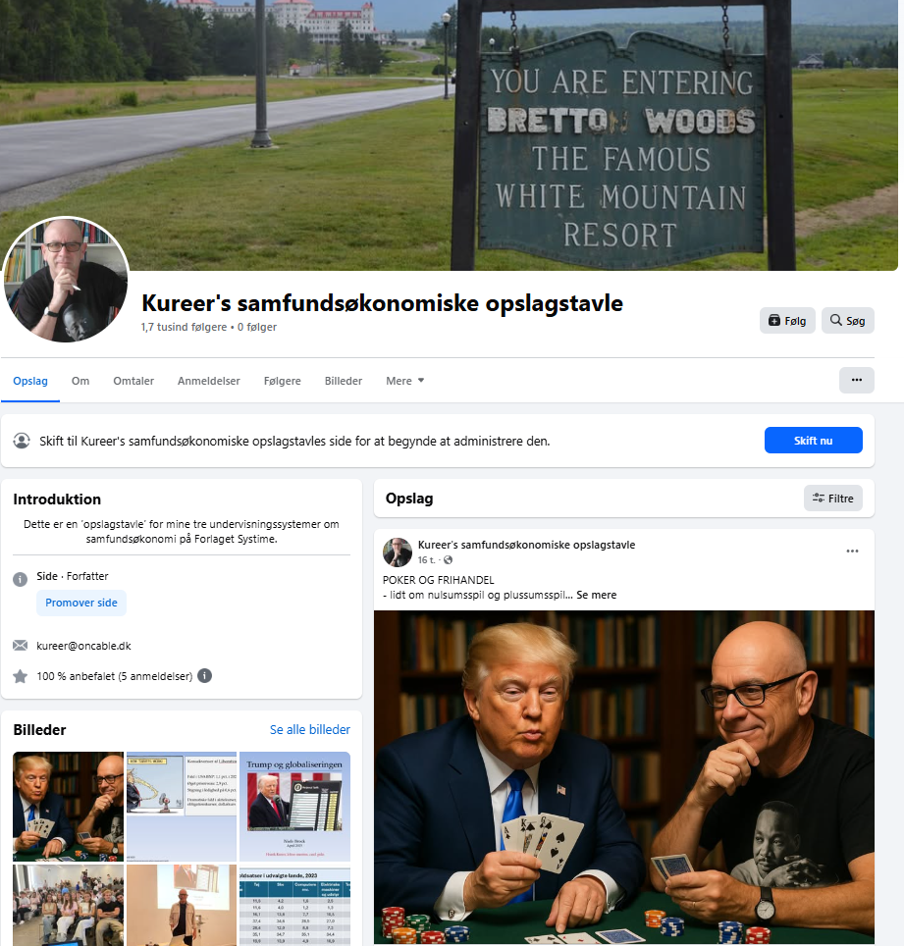

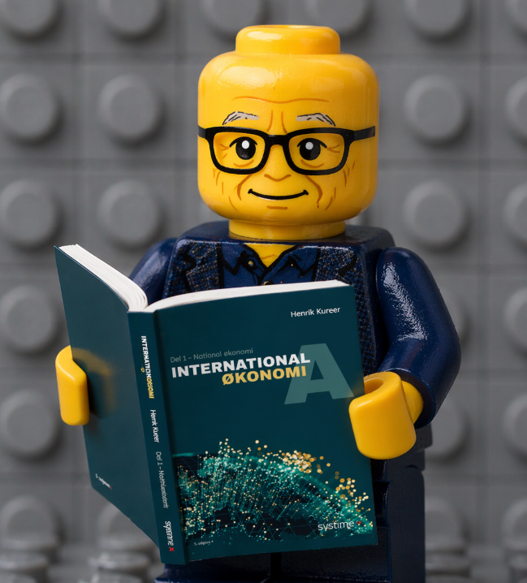


Slide 3
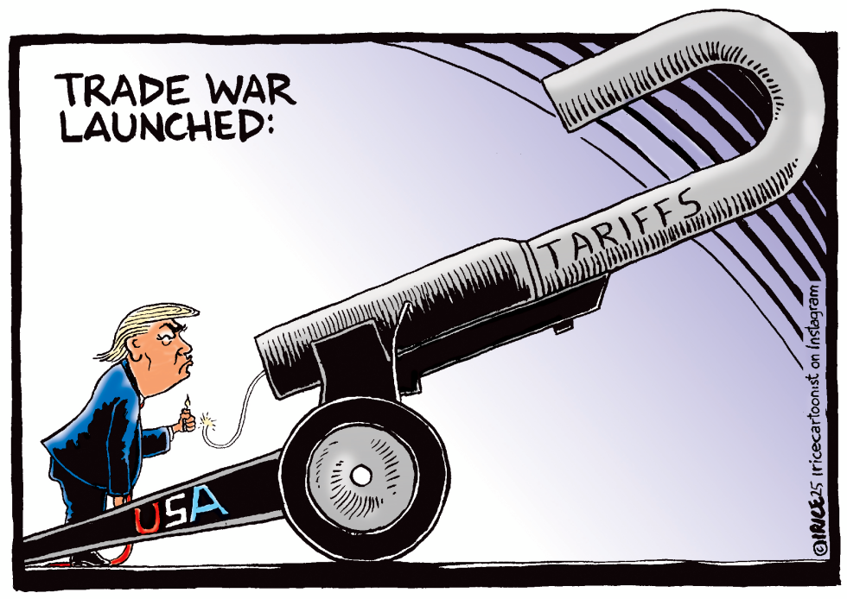
Overblik over globaliseringens udvikling
  – det lange perspektiv bagudrettet
  Hyperglobalisering, globaliseringsafmatning, Corona, Ukraine
Trumps handelskrig 2025-?
  Toldstigninger, årsager og konsekvenser

Slide 4


Tre globaliseringsperioder
(bevægelighed af penge, varer,
arbejdskraft og tjenesteydelser)
󠆰
3. Globaliseringsperiode
Hyperglobalisering
Lavere told - mere frihandel WTO – regler for handel
Outsourcing
– udflytning af produktion
1. globaliseringsperiode
2. globaliseringsperiode
‘The Depression’
i 1930’erne
Global handelskrig
høje toldsatser
Moderat
Globalisering/
frihandel
Velstand
& fred
Øget ulighed
1870
1914
1950
1980
Liberal, regelbaseret økonomisk verdensorden med USA som leder
(fælles spilleregler for frihandel)
Kilde: Kureer, International økonomi A, 2015

Slide 5
Gennemsnitlige toldsatser i udvalgte lande, 2024
I procent | Tøj | Sko | Computere mv. | Elektriske maskiner og udstyr | Transport-udstyr | Andre industri-varer
EU | 11,5 | 4,2 | 1,6 | 2,5 | 4,0 | 2,4
USA | 11,6 | 4,0 | 1,2 | 1,3 | 2,9 | 2,2
Kina | 16,1 | 13,8 | 7,7 | 10,5 | 11,1 | 12,2
Indien | 37,4 | 34,6 | 28,5 | 27,0 | 36,0 | 35,5
Mexico | 35,1 | 34,7 | 35,1 | 34,4 | 36,9 | 34,6
Vietnam | 19,9 | 13,9 | 4,9 | 10,9 | 23,2 | 10,2
Indonesien | 35,0 | 33,7 | 33,9 | 31,4 | 38,9 | 36,9
Rwanda | 97,4 | 95,9 | 97,8 | 96,6 | 94,6 | 96,4
Kilde: WTO, Tariff Profiles (april 2025)

Slide 6





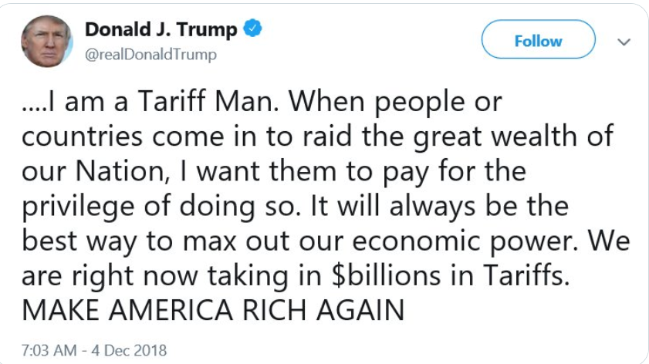
Hvordan virker told? Og hvem betaler?
$1.000
+ $200 (fortjeneste)
$1.200
$1.000
$1.200
+ $500
$1.700
Told 50%
(+$500)
FED New York, feb. 2026:
Amerikanske virksomheder og
forbrugere betaler 90 pct. af tolden
+$500 til USA’s statskasse
(en slags skat/afgift – betalt af forbrugeren)
https://www.goldmansachs.com/images/insights/2025-outlooks/Tailwinds-Probably-Trump-Tariffs.pdf
https://x.com/greg_ip/status/1899576884951683439?utm_source=substack&utm_medium=email

Slide 7
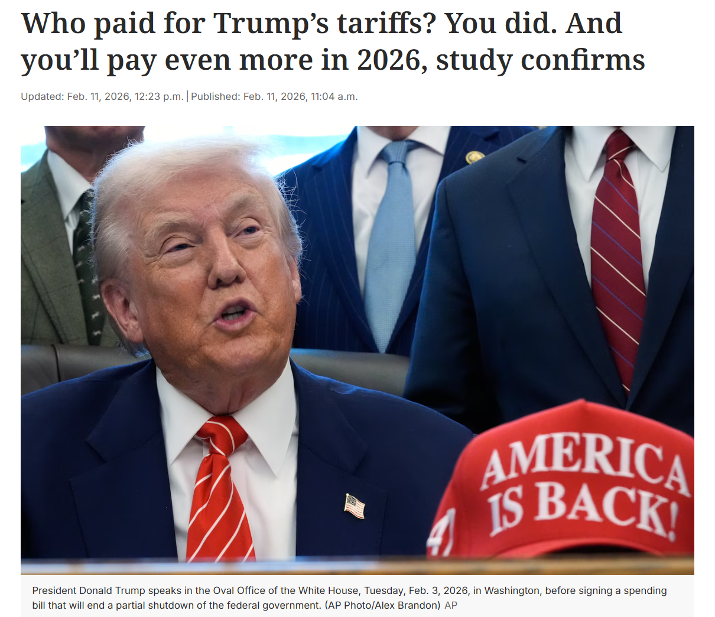
»As time goes by, I believe the tariffs paid for by foreign countries will, like in the past, substantially replace the modern-day system of income tax «
State of the Union, Feb. 24th 2026
https://www.masslive.com/politics/2026/02/who-paid-for-trumps-tariffs-you-did-and-youll-pay-even-more-in-2026-study-confirms.html

Slide 8


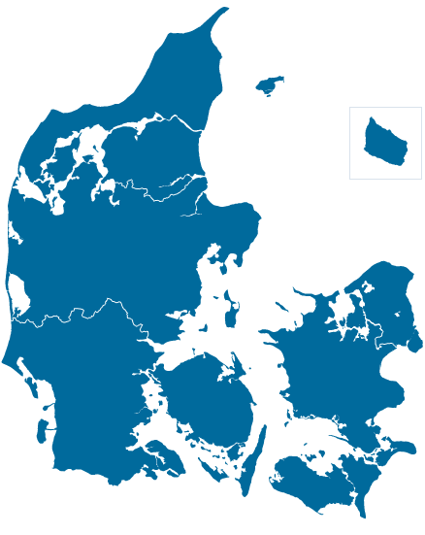


Told og protektionisme
25%
Told
Vietnam
25%
©Henrik Kureer

Slide 9
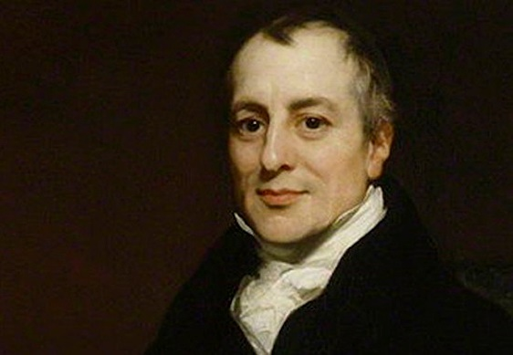
Frihandel (ingen told)
Eksport af vindmøller
Frihandel
Vietnam
Ved frihandel opnår begge lande en samfundsøkonomisk gevinst – målt på BNP pr. indbygger.
Win win! Plussumspil!
Eksport af sko
David Ricardo
©Henrik Kureer

Slide 10

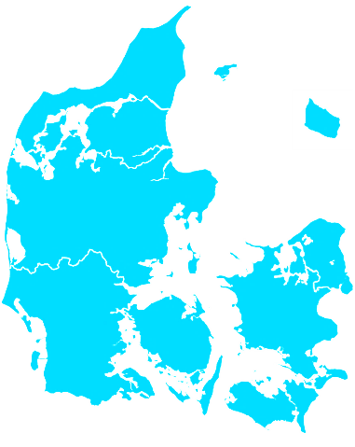
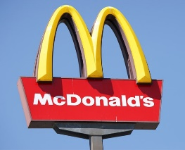


Eksport af vindmøller
Frihandel og globalisering medfører tab for visse – typisk svage – grupper på arbejdsmarkedet
Frihandel
Vietnam
Eksport af sko
løn

Slide 11
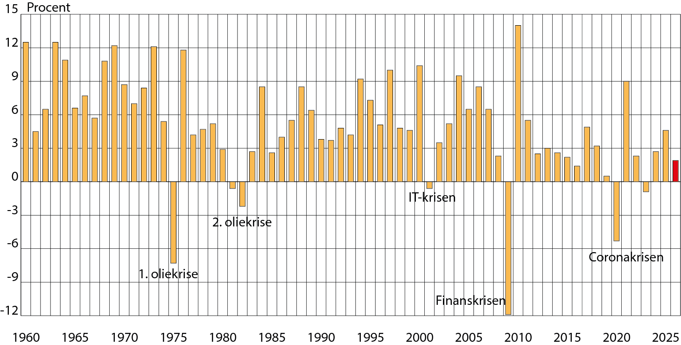
Årlig vækst i global handel (eksport), 1960-2026
i mængder (faste priser)
Globaliseringsafmatning
Slowbalization
Globalisering i et lavere gear
Kilde: Kureer, International økonomi A (GATT 1994; WTO, International Trade & WTO, News: Global Trade Outlook…., March 2026. 2026-data er skønnet af WTO, marts 2026 – midt under Iran-krigen.
© Henrik Kureer

Slide 12




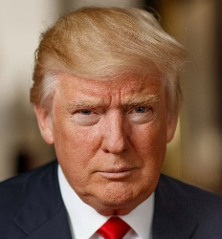



Årsager til globaliseringsafmatning (før corona 2020)
Udflytning af produktion fra de rige industrilande har toppet. De mest oplagte produktioner er outsourcet.
De rige lande er begyndt at insource på grund af
robotteknologi, 3D-print, osv.
Kina er blevet mere selvforsynende
Coronakrisen
Ukraine-krigen

Slide 13
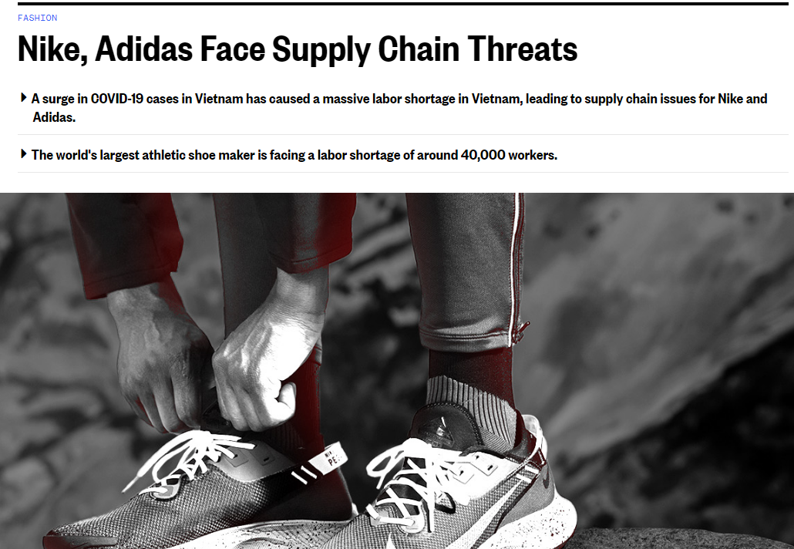
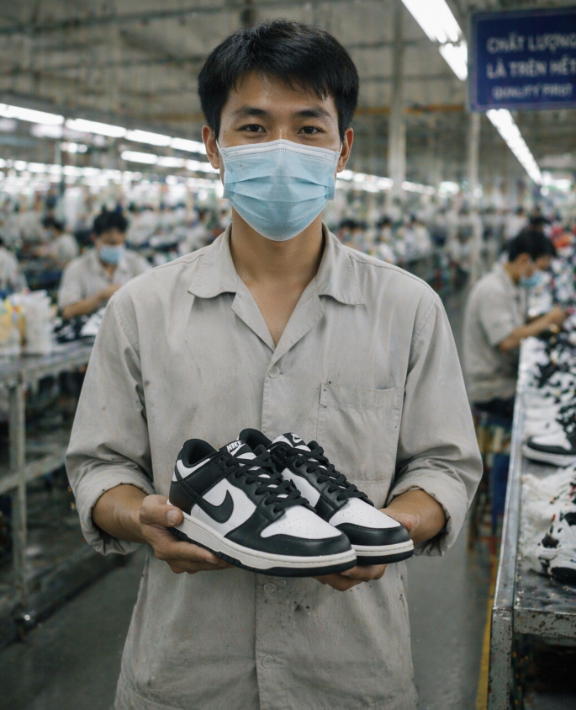
October 2020
2020
Over 50% af alle Nike sko
bliver fremstillet i Vietnam
https://frontofficesports.com/nike-adidas-face-supply-chain-threats/

Slide 14
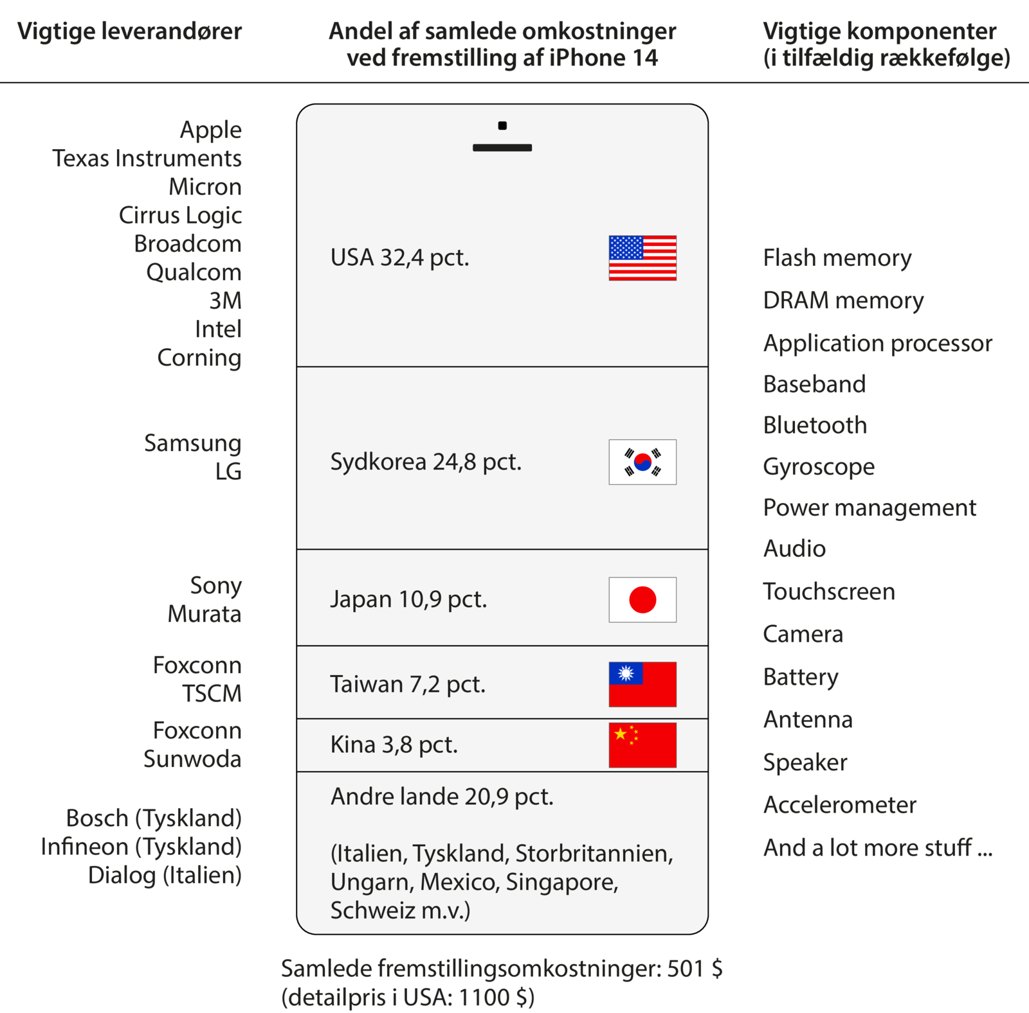

iPhone
Designed in California
Assembled in China

Slide 15


Corona
– konsekvenser for globaliseringen
Blotlagde forsyningskædernes sårbarhed.
Fremmede insourcing/automatisering og bidrog til globaliseringsafmatningen

Slide 16
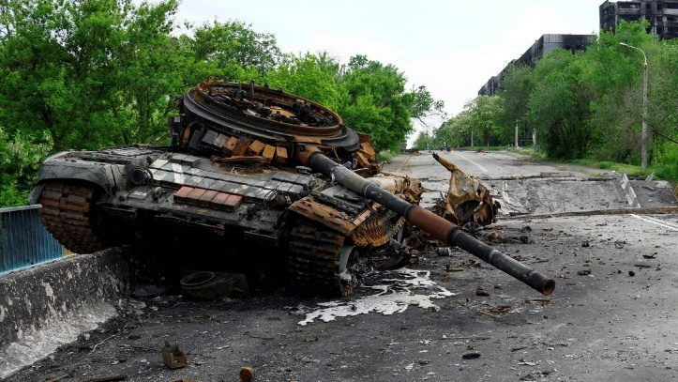
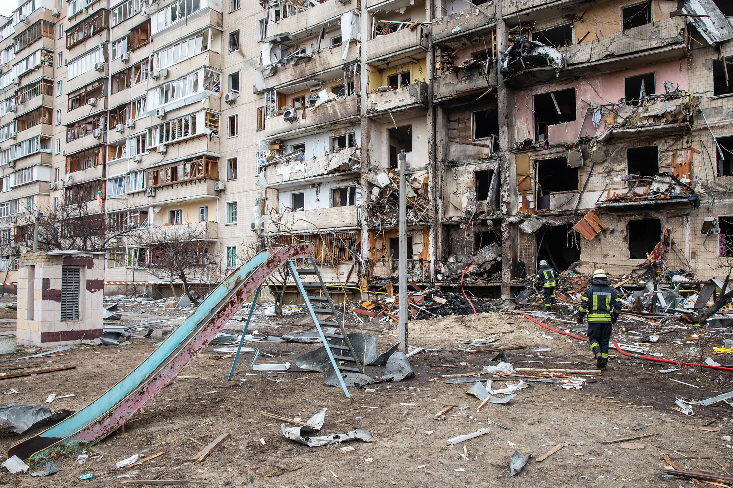
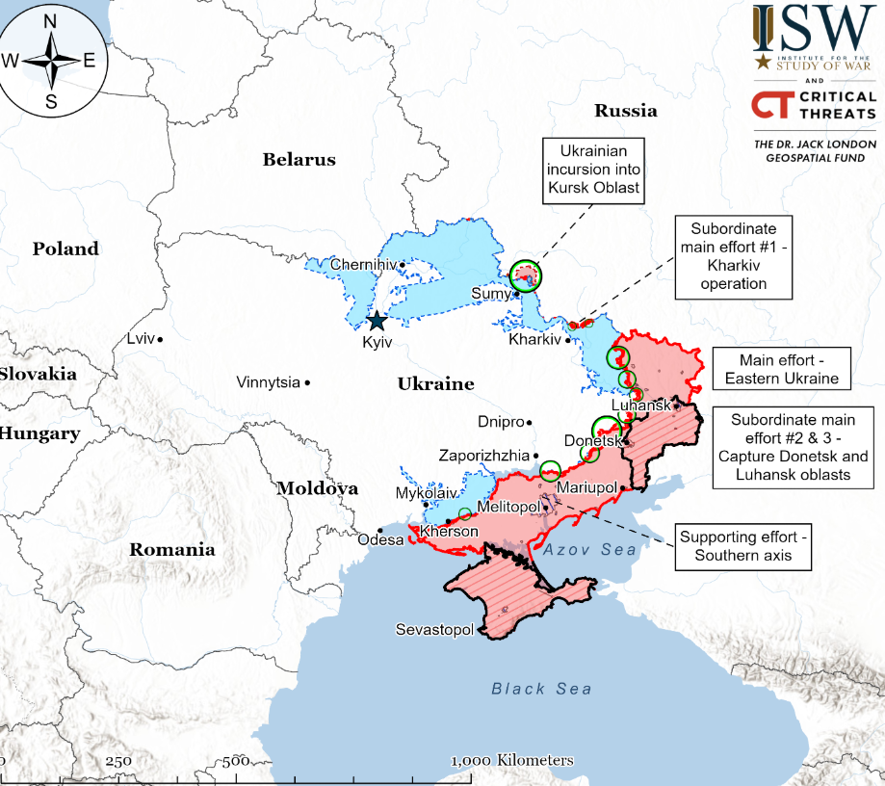
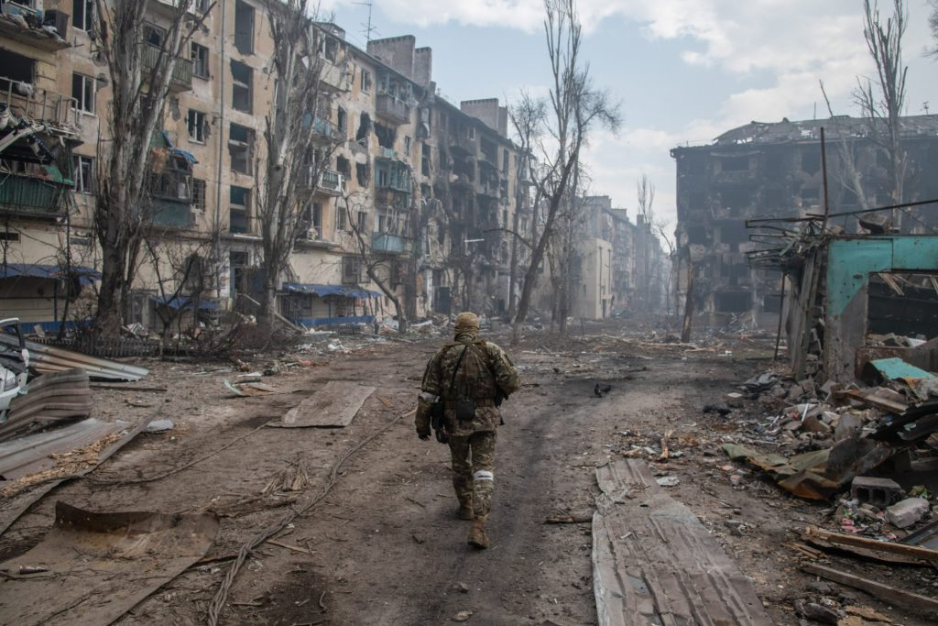
2022 – Rusland invaderer Ukraine
60.000-140.000 ukrainske soldater er dræbt
Omkring 14.000 civile er dræbt

Slide 17

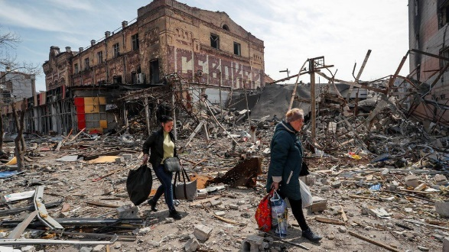


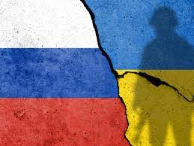






















Exit Rusland forår 2022
Næste gang tænker man sig ekstra godt om inden man etablerer sig i andre lande…
https://en.wikipedia.org/wiki/2022_boycott_of_Russia_and_Belarus

Slide 18
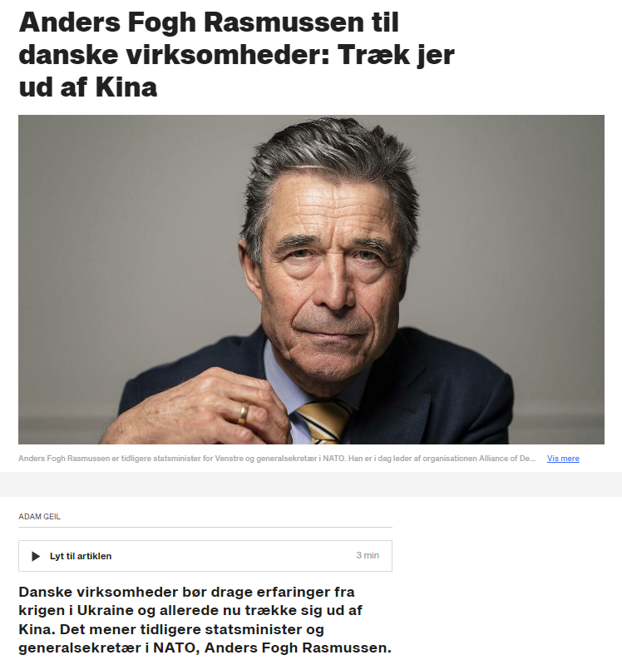
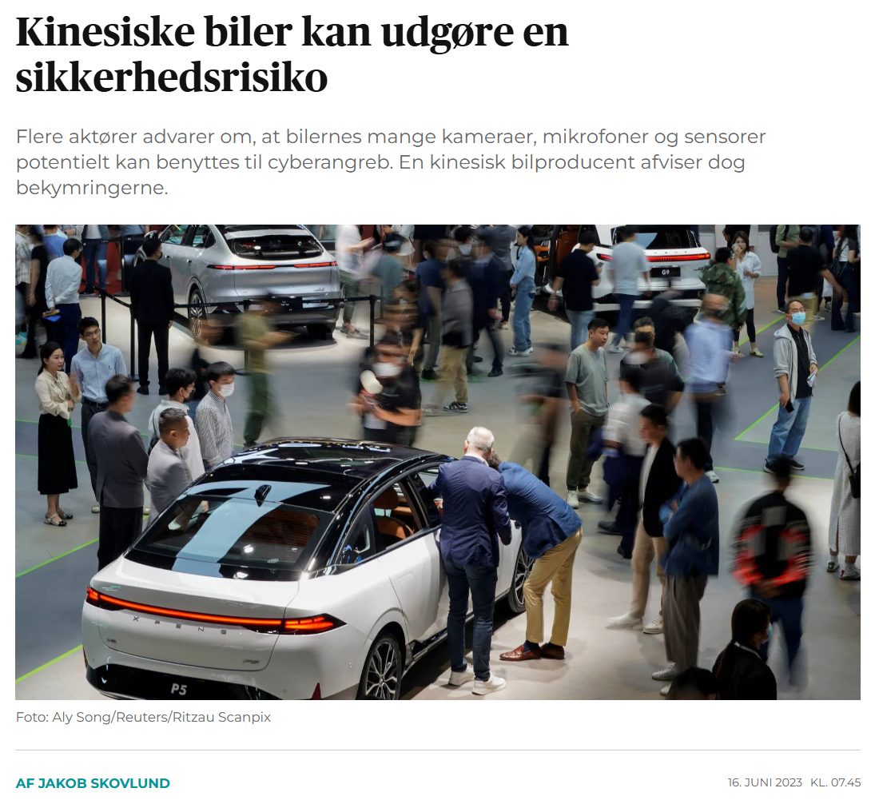
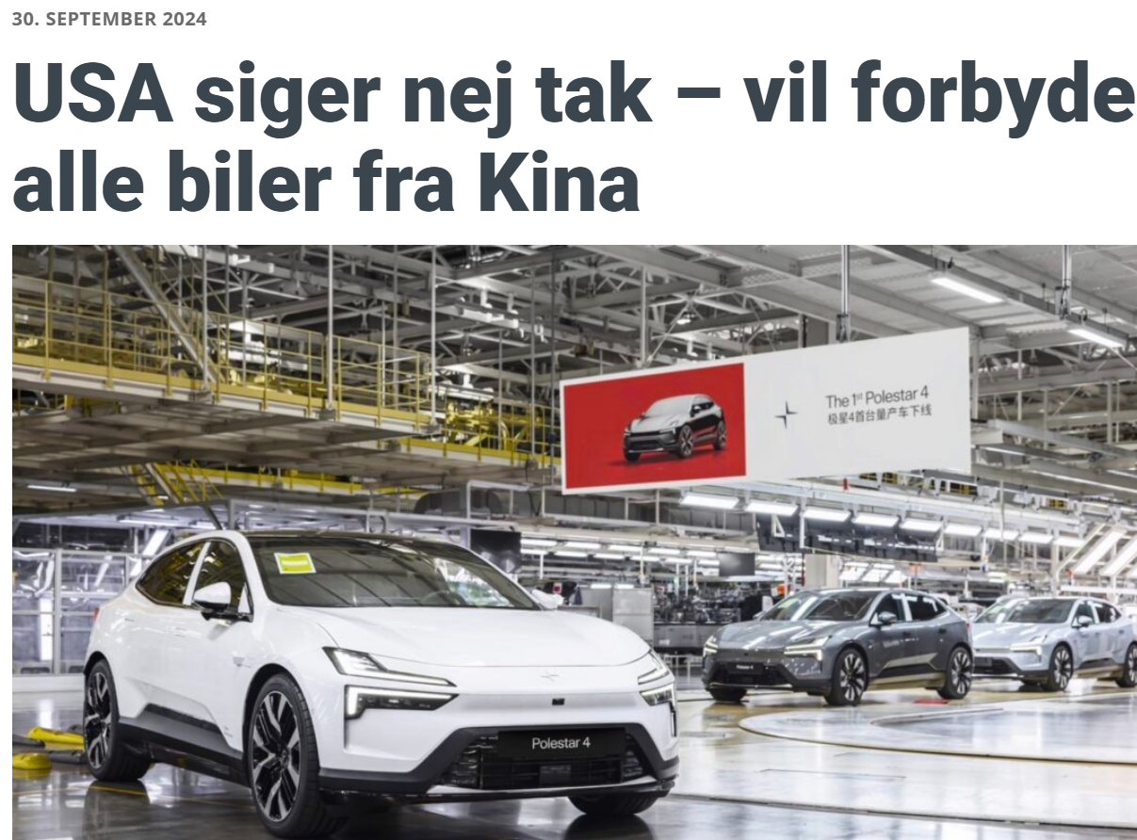
BT 20 jan. 2023

Slide 19
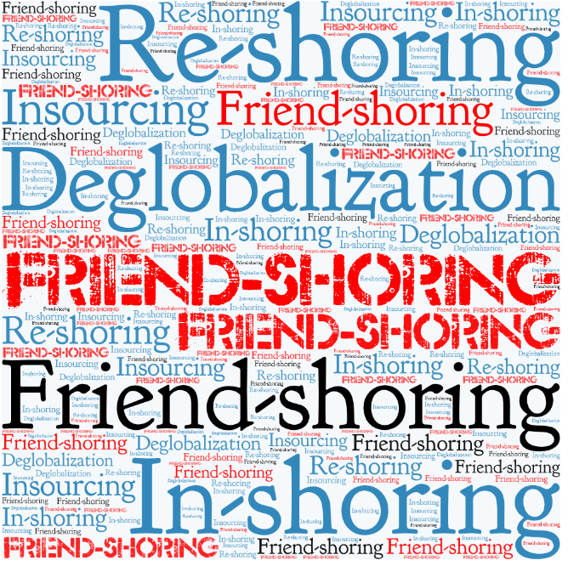
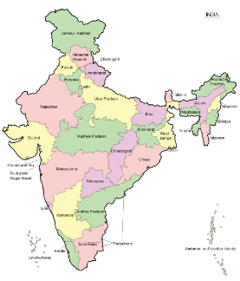
Kina
Friendshoring:
Produktionen flyttes til mere venligtsindede lande – med samme værdier og ‘samme syn på tingene’
Indien
Vietnam
Handel påvirkes i stigende grad af geopolitiske forhold
mere handel mellem ‘venner’ (friendshoring) – gradvis flytning af produktion til mere sikre lande
mindre handel mellem rivaler, fx Kina/USA, Europa/Rusland
(energi/chips bliver politiseret)
mindre fokus på lavere omkostninger – mere fokus på risiko

Slide 20
Tre globaliseringsperioder
(bevægelighed af penge, varer,
arbejdskraft og tjenesteydelser)
Globaliseringsafmatning
1. Globaliseringsperiode
3. Globaliseringsperiode
Hyperglobalisering
1870
1914
1950
1980
2010’erne
2. Globaliseringsperiode
Moderat globalisering
Kilde: Henrik Kureer, International økonomi A, Systime

Slide 21
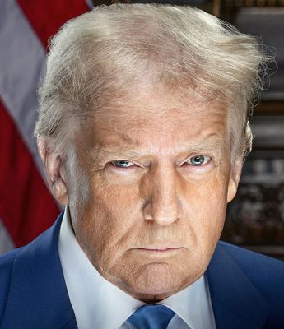
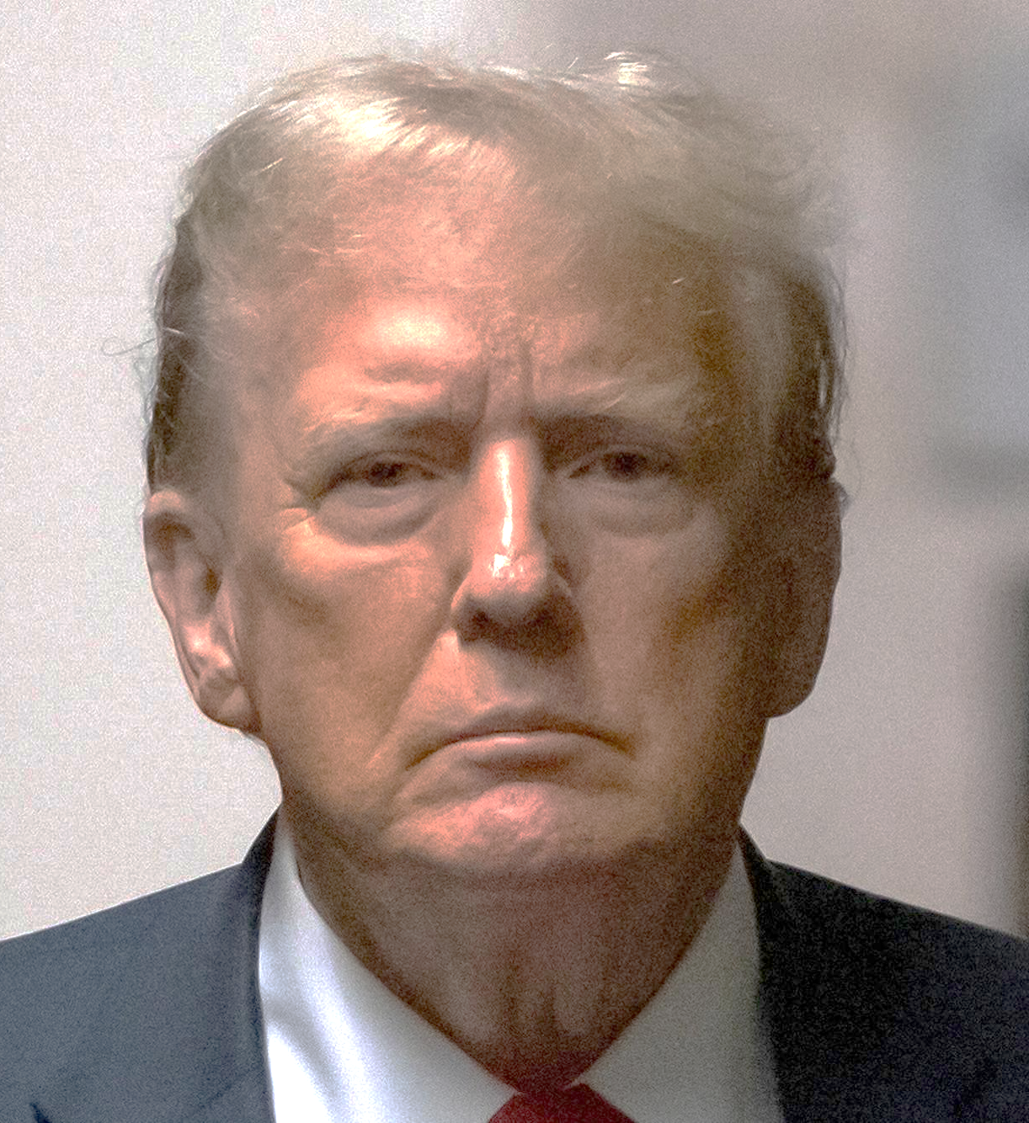
‘Liberation Day’ – 2. april 2025
– USA indleder ‘Den Store Toldkrig’
»I love tariffs«
»Tariff is the most beautiful word there is«

Slide 22
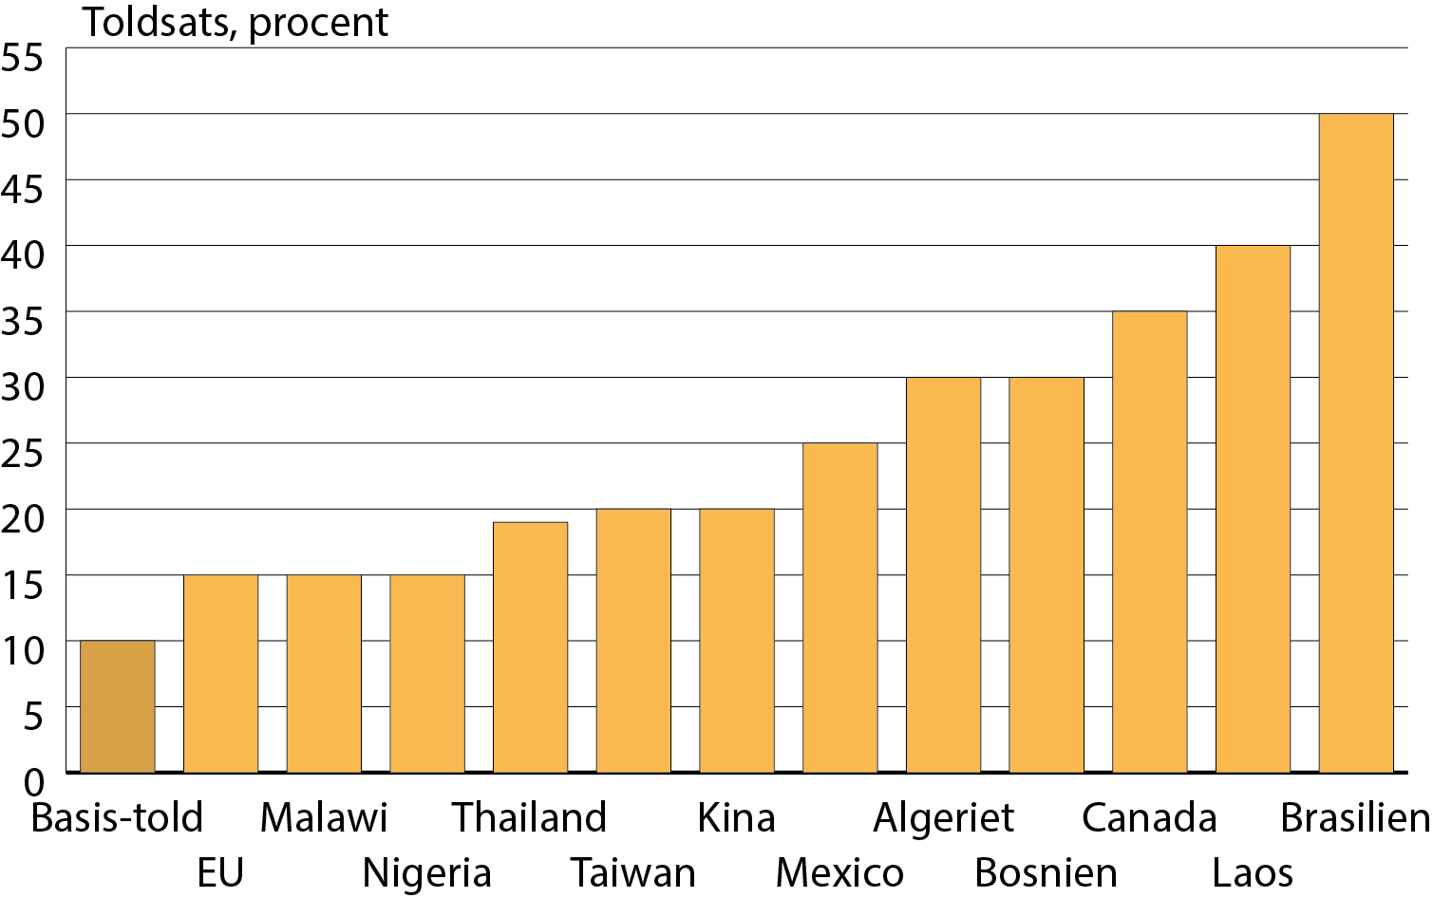
USA told på udvalgte lande – juli/august 2025-februar 2026
Hvad blev der af WTO’s
mestbegunstigelsesprincip?!
(ensartet told på alle landets handelspartnere)
Hvad blev der af Kongressens godkendelse af de høje toldsatser?
Kilde: Yale Budget Lab, nov. 2026
Note: Gennemsnitlig effektiv toldsats
Kilde: NY Times - https://www.nytimes.com/interactive/2025/07/28/business/economy/trump-tariff-tracker.html

Slide 23
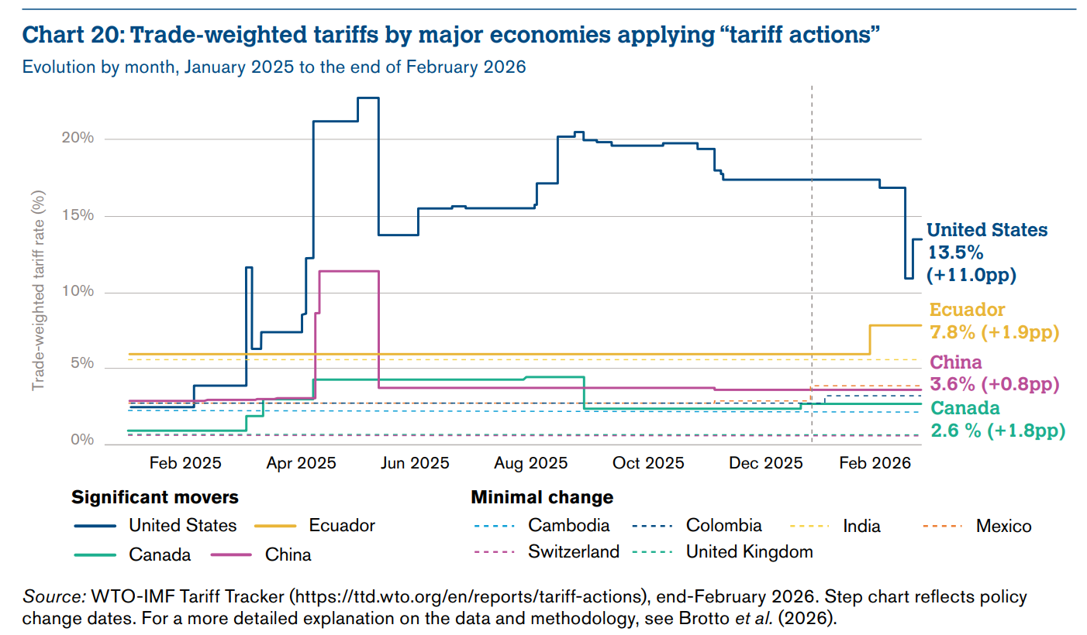
USA’s Højesteret dømmer nej til Trumps høje toldsatser (=skat)
https://www.wto.org/english/res_e/booksp_e/gtos0326_e.pdf

Slide 24
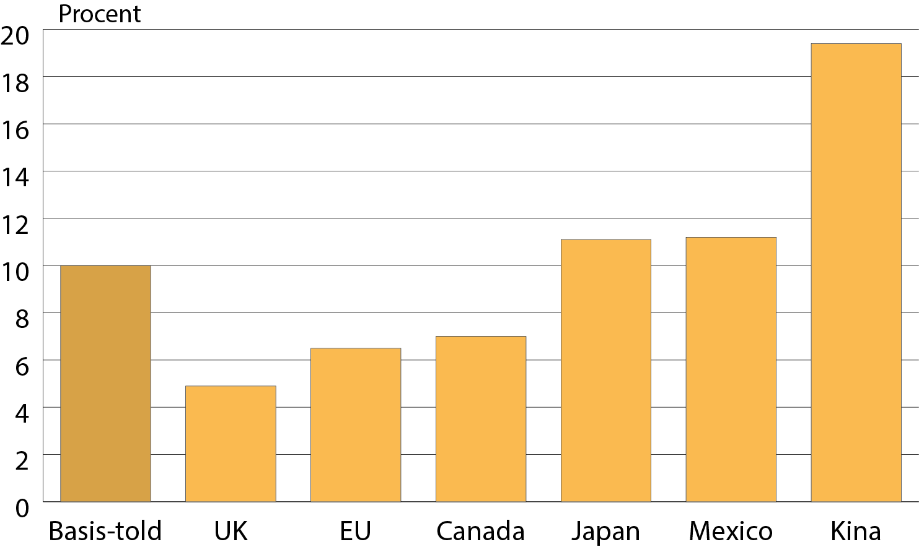
USA told på udvalgte lande – april 2026
Kilde: Yale Budget Lab, April 2026
Note: Gennemsnitlig effektiv toldsats, Section 122 (forlænget)
https://budgetlab.yale.edu/research/state-us-tariffs-april-8-2026

Slide 25
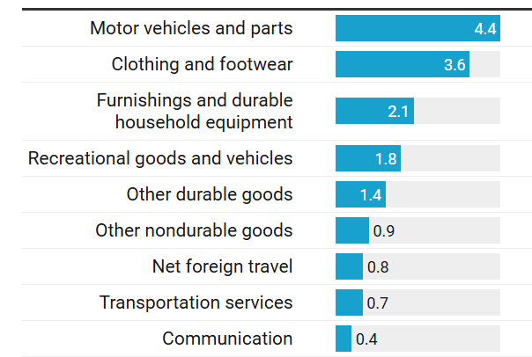
Priseffekt i USA – som følge af højere told
(pr. april 2026)
Procentvis stigning i prisniveau – på kort sigt
Samlet virkning på prisniveau: + 1,1 pct.
Kilde: Budget Lab Yale. Prisstigninger som følge af Trumps toldkrig siden april 2025 – indregnet Section 122 forlænget.
https://budgetlab.yale.edu/research/state-us-tariffs-april-8-2026

Slide 26
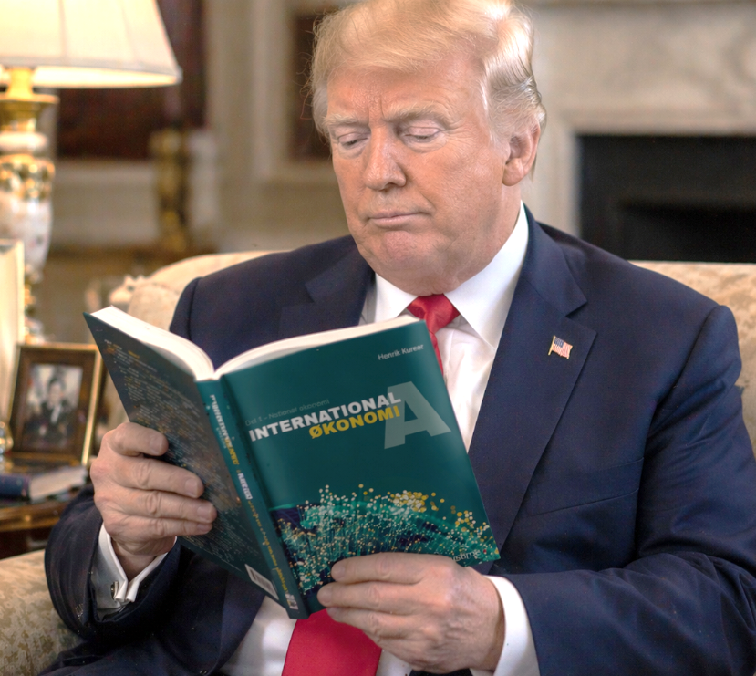
Trumps begrundelser for de høje toldsatser
Gengæld: - USA har store underskud (på varehandel) over for de fleste lande. ‘USA er blevet snydt af hele verden’
Skabe toldindtægter til statskassen - finansiere
lavere indkomstskat
Tolddiplomati (bruge told som straf/belønning)
Indien, Brasilien, Cambodia, UK
Afkoble (isolere) Kina fra verdensøkonomien
Mission: at genoplive USA som industriland på længere sigt – trække outsourcede industrier tilbage til USA (iPhones, biler, chips mv. tilbage til USA)

Slide 27
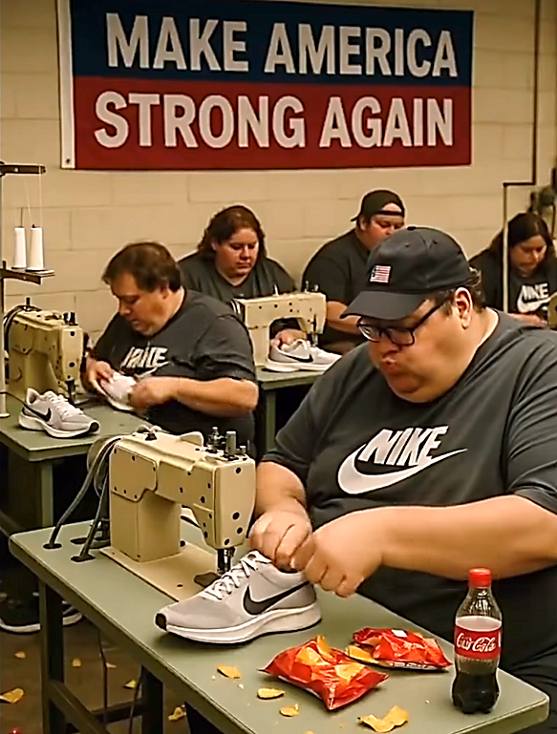
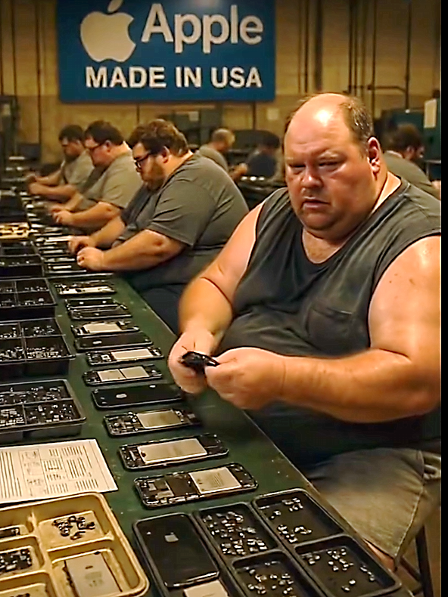
https://www.facebook.com/reel/579475874458757

Slide 28
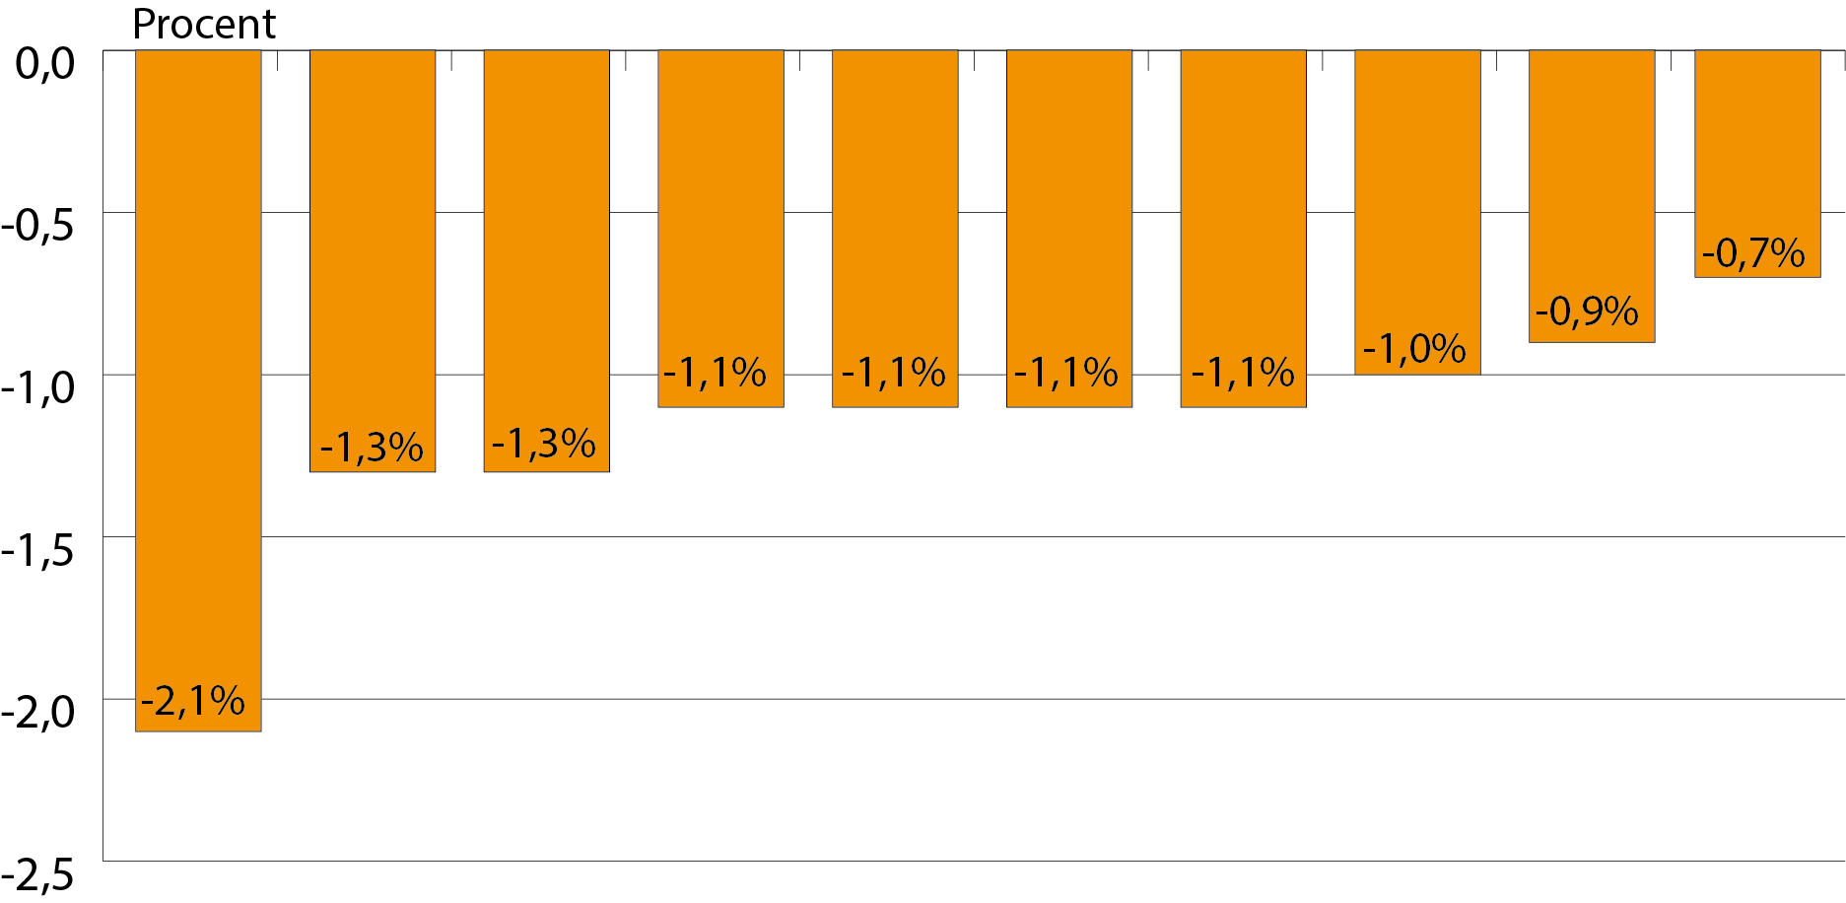
Social effekt i USA af Trumps toldkrig (pr. april 2026)
Procent af disponibel indkomst (indkomst efter skat og overførsler)
De fattige går
2,1 pct. ned i købekraft
De rige går
0,7 pct. ned i købekraft
Tab for gennemsnits- husholdning: $1.478
Told er en degressiv skat
1
2
3
4
5
6
7
8
9
10
Fattigste
deciler
Rigeste
Kilde: Yale Budget Lab – 8. april 2026. Note: Forudsætter en forlængelse af section 122 toldloven fra februar 2026
https://budgetlab.yale.edu/research/state-us-tariffs-april-8-2026

Slide 29
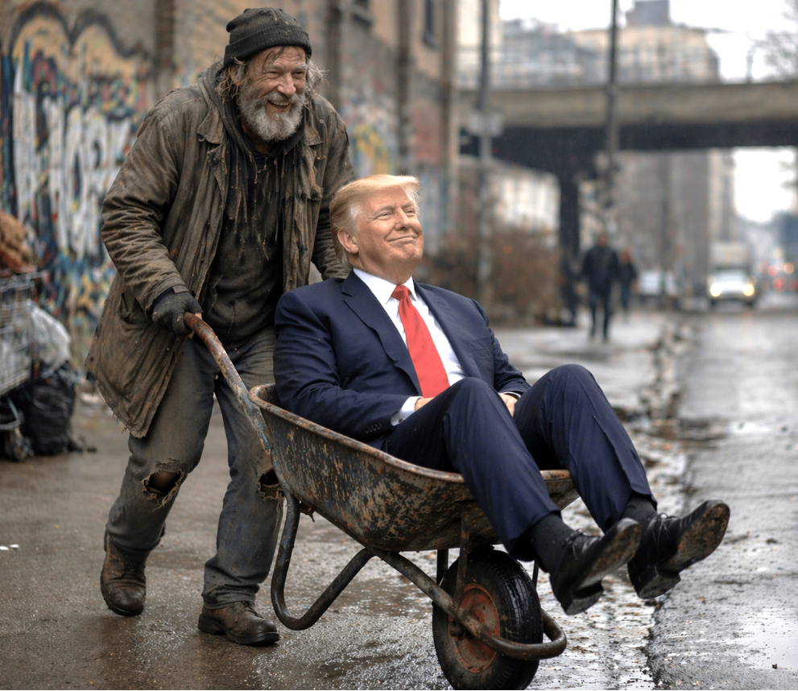

Slide 30

Tre globaliseringsperioder
(bevægelighed af penge, varer,
arbejdskraft og tjenesteydelser)
Globaliseringskaos
1. Globaliseringsperiode
3. Globaliseringsperiode
Hyperglobalisering
1870
1914
1950
1980
2020
2. Globaliseringsperiode
Moderat globalisering
Liberal, regelbaseret økonomisk verdens-orden med USA som leder
(fælles spilleregler for frihandel)
Kilde: Henrik Kureer, International økonomi A, Systime

Slide 31

Konklusion
Globaliseringsafmatning
Globaliseringen har mistet pusten de seneste 10-12 år – især pga. Corona og Ukraine-krigen
Før:
Handel og globalisering bestemt af frihandel og
komparative fordele (hvor er det billigst at producere?) - regelbaseret global økonomi.
Nu:
Fokus på risiko og sårbarhed.
Globaliseringen bevæger sig væk fra et regelbaseret, multilateralt system og hen imod et mere blokbaseret system præget af geopolitiske konflikter (told, krig mv.).
Onkel Jørgen

Slide 32
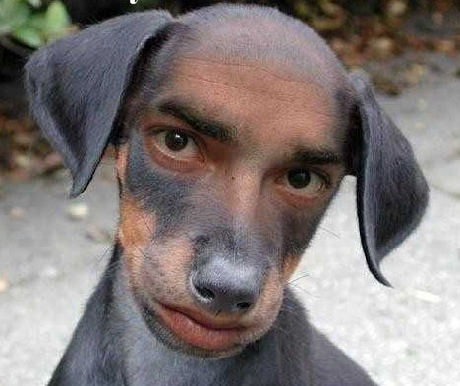
Tak fordi I lyttede ☺!
… vi mødes på :
Kureer’s samfundsøkonomiske opslagstavle ☺

